Slide 1
Najväčšia krvná cieva
Tepna, ktorá odvádza odkysličenú krv do pľúc
Dutý svalový orgán uložený v hrudníkovej dutine
Aorta
Pľúcnica
Srdce
Krvný tlak
Osrdcovník
Telové tekutiny
Sila, akou krv pôsobí na steny ciev
Väzivový vak srdca
Krv a miazga
Malý krvný obeh sa inak nazýva
Pľúcny

Slide 2
Cievy
7. ročník

Slide 3
Cievy
kanáliky, ktorými preteká krv alebo miazga
1. Krvné cievy
2. Miazgové cievy

Slide 4
Krvné cievy
Uzavretý systém rúrok, ktorými preteká krv
Tepny
Žily tvoria krvné riečisko
Vlásočnice

Slide 5
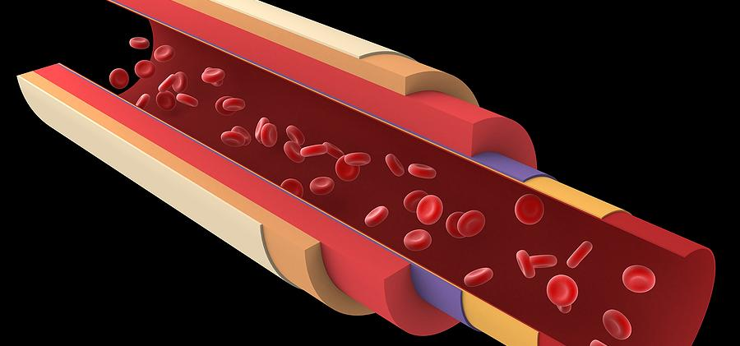
Tepny
Jasnočervená (okysličená) krv prúdi zo srdca do orgánov, tkanív a buniek
Pružné a pevné steny
Krv tečie pod vysokým tlakom – pri poranení krv strieka
Najväčšia krvná cieva - AORTA
Výživu srdca zabezpečujú vencovité tepny
Tvoria samostatné krvné riečisko srdca

Slide 6
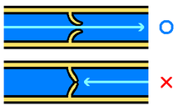
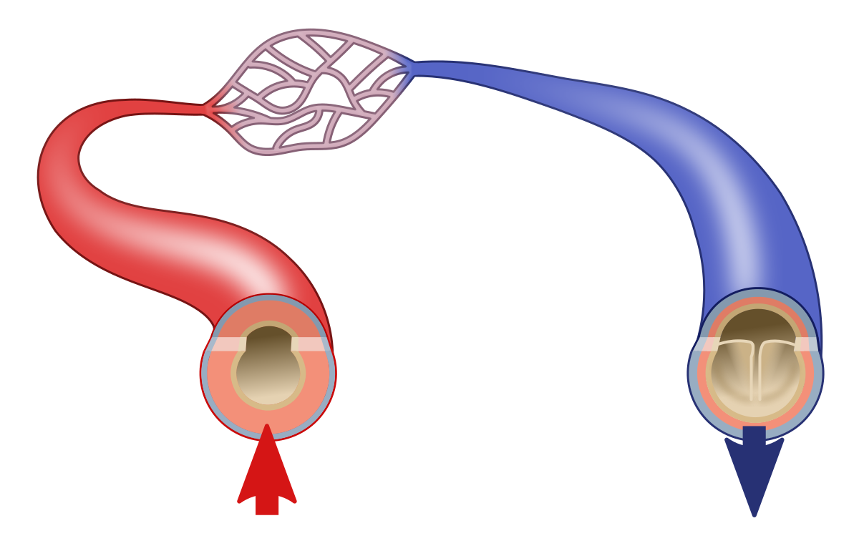
Žily
Tmavočervená (odkysličená) krv prúdi z orgánov do srdca
Pružné a tenké steny
Krv tečie pod menším tlakom – pri poranení krv tečie
Spätnému toku krvi v dolnej časti tela bránia chlopne v žilách
Najmenšie a najpočetnejšie cievy sú VLÁSOČNICE – spájajú tepny a žily
Jednovrstvový stena umožňuje neustály prechod látok do buniek a z buniek

Slide 7
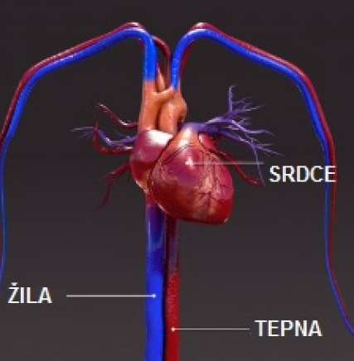
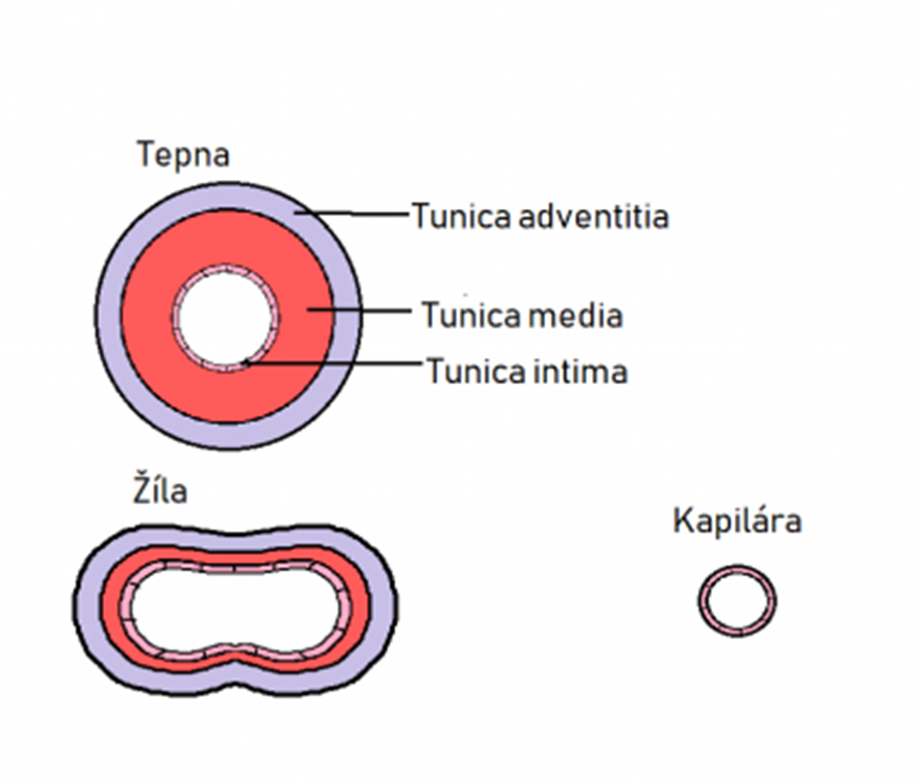
Tepna vs Žila
Hrubé pružné pevné steny
Tenké pružné steny
Prúdi nimi jasnočervená (okysličená) krv
Prúdi nimi tmavočervená (odkysličená) krv
Vysoký tlak prietoku krvi – krv strieka
Menší tlak prietoku krvi – krv tečie

Slide 8
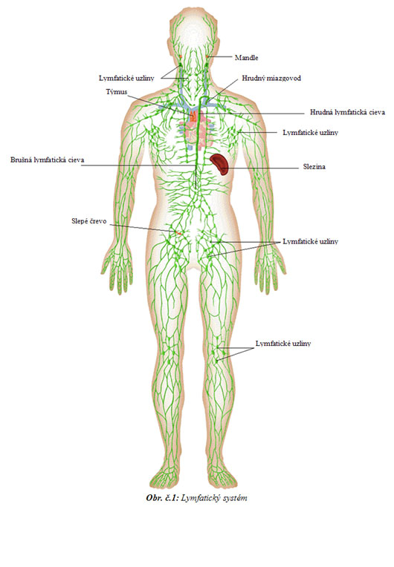
Miazgové cievy
Sprevádzajú krvné žily
Začínajú v tkanivách ako miazgové vlásočnice
Prúdi nimi MIAZGA – žltkastá tekutina, s podobným zložením ako krvná plazma
Prenos živín a odpadových látok - transport
Preteká cez miazgové uzliny (filtrácia) – zachytávanie choroboplodných mikroorganizmov
Súčasť miazgovej sústavy: miazga, miazgové uzliny, slezina a týmus (detská žľaza)

Slide 9
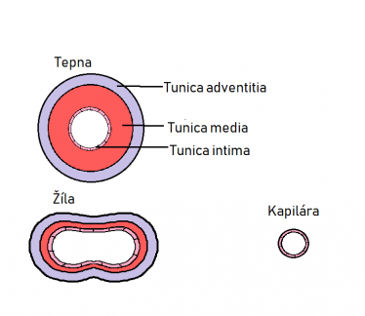
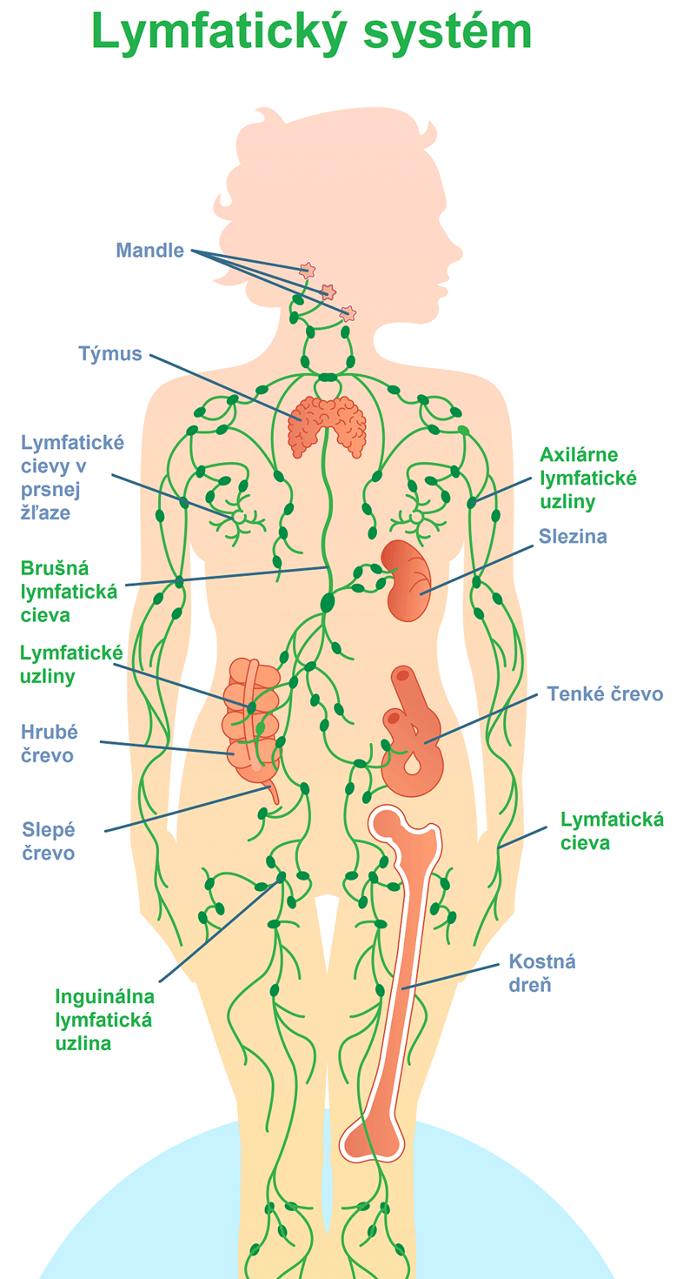

Slide 10
Doplň do textu
majú silné a pružné steny, je v nich veľký tlak.
vedú krv smerom k srdcu, pri poranení z nich krv vyteká.
Cievy, ktorých stena je zložená z jednej vrstvy buniek sa nazývajú .
Tepny, ktoré zabezpečujú výživu srdca sa nazývajú .
V miazgových cievach prúdi .
Miazga preteká cez , ktoré fungujú ako filtre.
Tepny sú cievy, ktoré vedú krv zo do .
Žily sú cievy, ktoré vedú krv z do .
Orgánom tvorby obranných látok je .
Tepny
Žily
vlásočnice
vencovité tepny
Miazga
miazgové uzliny
okysličenú
srdca
orgánov
odkysličenú
orgánov
srdca
slezina

Slide 11
Cievy
kanáliky, ktorými preteká krv alebo miazga 1. Krvné cievy 2. Miazgové cievy
1. Krvné cievy: rúrky, ktorými preteká krv (Tepny, Žily, Vlásočnice)
A) Tepny: Jasnočervená (okysličená) krv prúdi zo srdca do orgánov, tkanív a buniek
Pružné, pevné a hrubé steny. Krv tečie pod vysokým tlakom – pri poranení krv strieka
Najväčšia krvná cieva - AORTA
Výživu srdca zabezpečujú vencovité tepny (samostatné krvné riečisko srdca)
B) Žily: Tmavočervená (odkysličená) krv prúdi z orgánov do srdca
Pružné a tenké steny. Krv tečie pod menším tlakom – pri poranení krv tečie
C) Najmenšie a najpočetnejšie cievy sú VLÁSOČNICE – spájajú tepny a žily
Jednovrstvová stena umožňuje neustály prechod látok do buniek a z buniek.
2. Miazgové cievy: sprevádzajú krvné žily, začínajú v tkanivách ako miazgové vlásočnice
- prúdi nimi MIAZGA – žltkastá tekutina, s podobným zložením ako krvná plazma
- prenáša živiny a odpadové látky - transport
- preteká cez miazgové uzliny (filtrácia) – zachytávanie choroboplodných mikroorganizmov
Súčasť miazgovej sústavy: miazga, cievy, miazgové uzliny, slezina a týmus (detská žľaza) – imunitný systém
Slezina: miesto tvorby obranných látok, miesto rozkladu červených krviniek

Slide 12
